Slide 1

DLton
팀명 : 건님없는 건팀
조장 : 서원영
조원 : 박근수, 이윤상

Slide 2
목차
목표 및 기획
데이터 전처리 과정(EDA)
모델 탐색
결론
최종 결과

Slide 3
목표 및 기획
목표: Greedy Soup 알고리즘을 이용해 최적의 하이퍼 파라미터를 설정한
모델을 설계해본다.
데이터 전처리
학습
평가
최적의 모델 선정

Slide 4
데이터 전처리(EDA)
Z_score normalization
Argument 조정
shuffling training images
Batching training images
특성의 스케일을 동일하게 만들어 학습을 안정적이고 빠르게 이루어짐
좌우반전 & 밝기, 채도 & 밝기, 아무것도 하지 않음의 세가지 경우로 나누어 적용
학습 데이터를 무작위로 셔플
학습 데이터를 배치 사이즈로 나눔

Slide 5
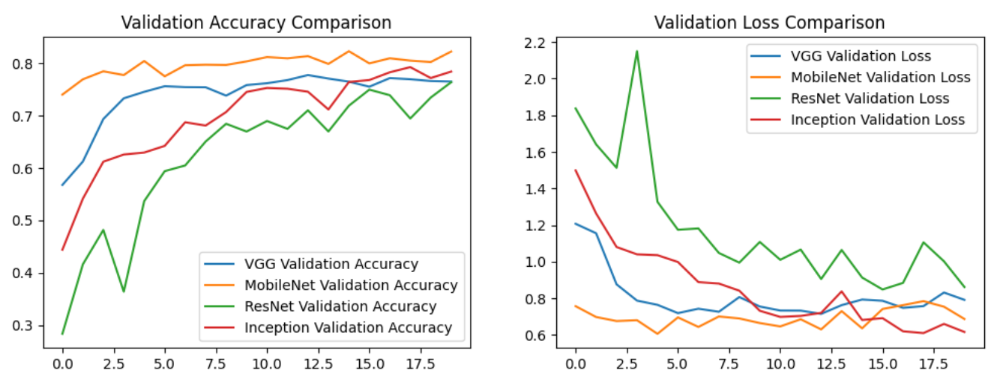
모델 탐색(ResNet)

Slide 6

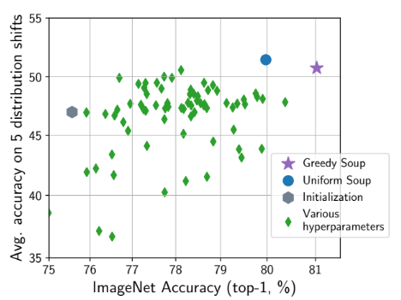
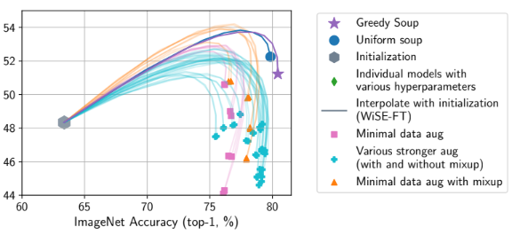
최적의 모델을 찾아보자!
등장 배경
추가적인 inference나 cost없이 모델의 parameter를 평균낸 single model 방식을 제안하여 여러 모델을 ensemble을 하여 성능을 높이는 방법 사용시 매우 높은 inference cost가 발생하는 문제점을 해결하고자 한다.

Slide 7
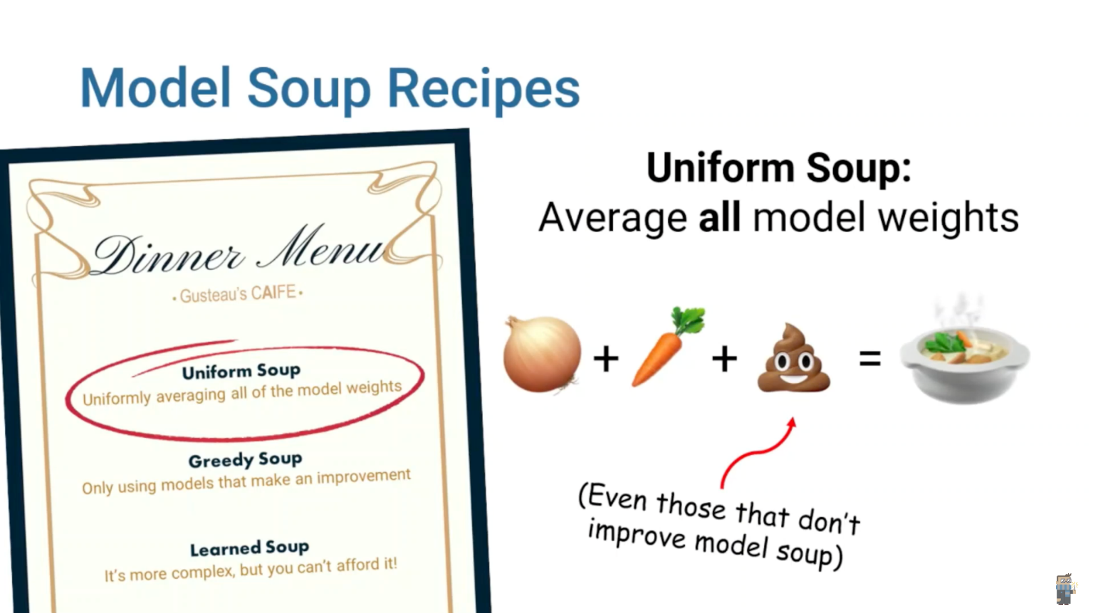
최적의 모델을 찾아보자!
<Uniform Soup>
※ Uniform soup은 단순하게 k개의 모델을 학습하고, 더해서 평균을 낸 모델이다. 단점으로는 모델을 선별하지 않고 모두 사용했기 때문에 성능이 낮은 모델도 포함이 되어 전체적으로 성능이 낮아질 수 있다.

Slide 8
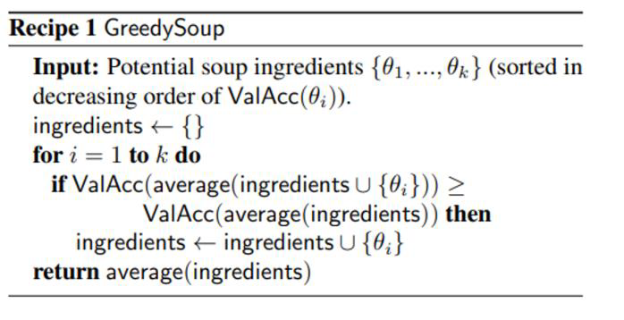
최적의 모델을 찾아보자!
<Greedy Soup>
※ Greedy soup은 validation accuracy를 기준으로 k개의 모델을 정렬을 한 뒤, 모델을 하나씩 포함하였을 때 accuracy가 향상되면 선택하고, 향상되지 않으면 제거하는 방식으로 모델을 선정한다. 이후 선정된 모델들의 weight값을 평균 내어 single 모델을 만든다.

Slide 9
하이퍼 파라미터 설정
Greedy Soup(ResNet)
Epochs | 8, 10, 12
Learning Rate | 1e-2, 1e-5, 5e-5
Weight Decay | 1e-4, 1e-4, 1e-5
Augments | None, 좌우반전&밝기, 채도&밝기

Slide 10
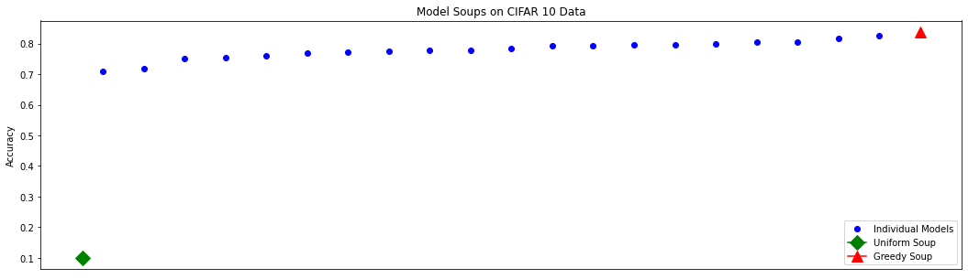
최종 결과
ResNet50

Slide 11
정리
ResNet
Greedy Soup을 적용하지 않았던 모델에 비해 적용한 모델이 약 9%의 성능 향상을 확인 할 수 있었다.
Greedy Soup을 사용하기 위해 사용한 모델 중 Best_acc를 보인 모델 보다도 1.1%정도 더 뛰어난 성능을 보인다.
Single Model | 0.7664 | Indiviual_Models Best_acc | 0.8267
Indiviual_Models AVG_acc | 0.7783 | Greedy Soup | 0.8379

Slide 12
Reference And Kaggle
Mitchell Wortsman외 10명, 『Model soups: averaging weights of multiple fine-tuned models improves accuracy without increasing inference time』
https://arxiv.org/abs/2203.05482
Model Soups 🍲 with Tensorflow + TFDS (캐글 글)
https://www.kaggle.com/code/odins0n/model-soups-with-tensorflow-tfds

Slide 13
감사합니다.
질문이 있나요?

